Slide 1

Les Obligations Légales de Notification en Cas de Faille de Sécurité
Les failles de sécurité informatique sont devenues une préoccupation majeure dans le monde numérique d'aujourd'hui. Les entreprises et les organisations qui collectent, traitent et stockent des données personnelles doivent être conscientes de leurs responsabilités légales en cas de violation de la sécurité des données. Voici un aperçu des obligations légales de notification en cas de faille de sécurité, il y’a différente partie à étudier.

Slide 2

Contexte Général
1
Violation de Confidentialité
Les failles de sécurité se produisent lorsqu'il y a une violation de la confidentialité, de l'intégrité ou de la disponibilité des données stockées par une organisation. Cela peut inclure des situations telles que le vol de données, l'accès non autorisé à des informations confidentielles ou la perte de données critiques.

Slide 3
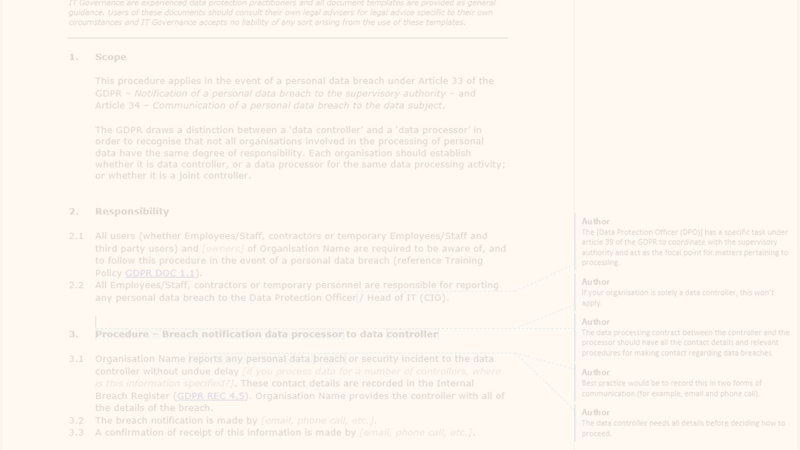
RGPD (Règlement Général sur la Protection des Données)
1
Obligations de Notification
Le RGPD impose des obligations strictes en matière de notification des violations de données. Les entreprises doivent notifier les autorités de contrôle compétentes dans les 72 heures suivant la découverte d'une violation de données, à moins que la violation ne présente un risque pour les droits et libertés des personnes concernées.

Slide 4
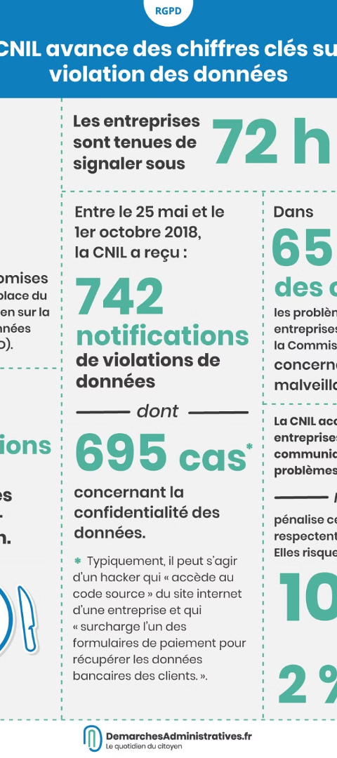
Loi Informatique et Libertés (France)
1
Obligations de Notification en France
En France, la Loi Informatique et Libertés impose des obligations strictes en matière de notification des violations de données. Les responsables de traitement doivent notifier la Commission Nationale de l'Informatique et des Libertés (CNIL) dans les 72 heures suivant la constatation d'une violation de données.

Slide 5

Loi américaine HIPAA (Health Insurance Portability and Accountability Act)
1
Notification selon la HIPAA
La HIPAA impose des règles spécifiques en matière de sécurité et de confidentialité des données pour les informations médicales et de santé aux États-Unis. En cas de violation de données de santé couvertes par la HIPAA, les organisations doivent notifier les personnes affectées, le secrétaire américain à la Santé et aux Services sociaux, ainsi que les médias dans certaines circonstances.

Slide 6

Loi canadienne sur la protection des renseignements personnels et les documents électroniques (LPRPDE)
1
Obligations au Canada
En cas de violation de données personnelles, les organisations doivent aviser le Commissariat à la protection de la vie privée du Canada et, dans certaines circonstances, informer également les individus concernés.

Slide 7
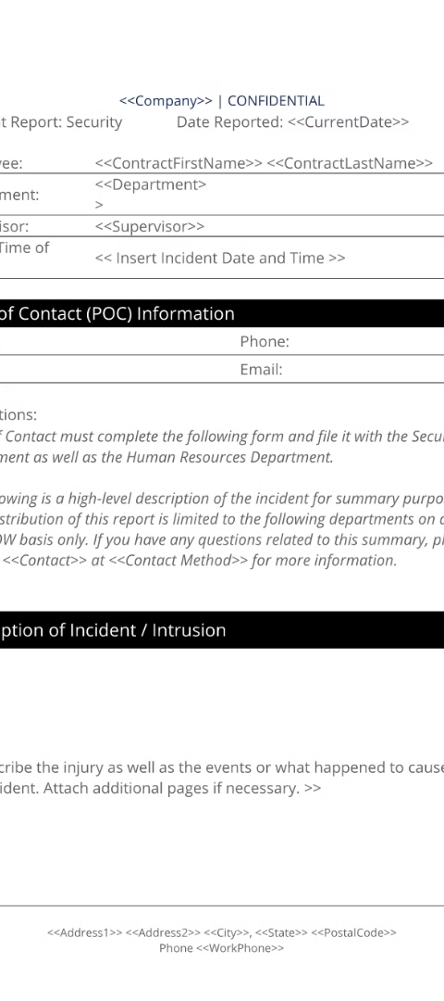
Détaillons les obligations d’une entreprise en cas de faille de sécurité
1
Documentation de l'Incident
Lorsqu'une entreprise est confrontée à une faille de sécurité, il est impératif de documenter l'incident de manière exhaustive. Cette documentation interne est cruciale pour comprendre la nature de la violation, évaluer son impact et prendre des mesures correctives appropriées.

Slide 8
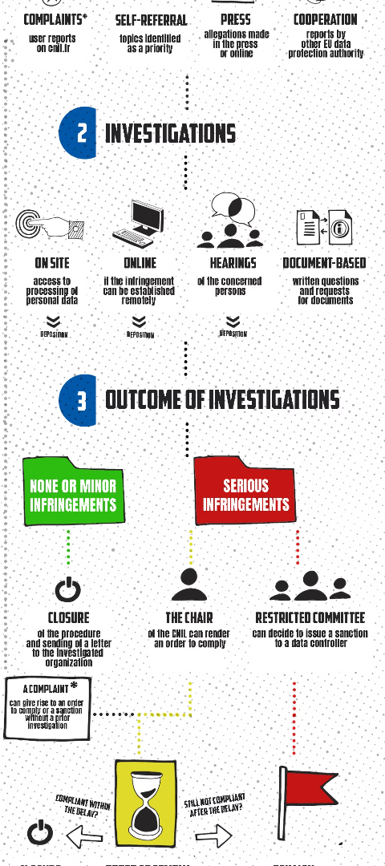
Que fera la CNIL de ses informations ?
1
Procédure de la CNIL
Dès réception, la CNIL va instruire la notification. La procédure relative à la violation notifiée pourra être clôturée si la CNIL constate que la violation ne porte pas atteinte aux données personnelles ou ne présente pas de risque pour les droits et libertés des personnes.

